Slide 1
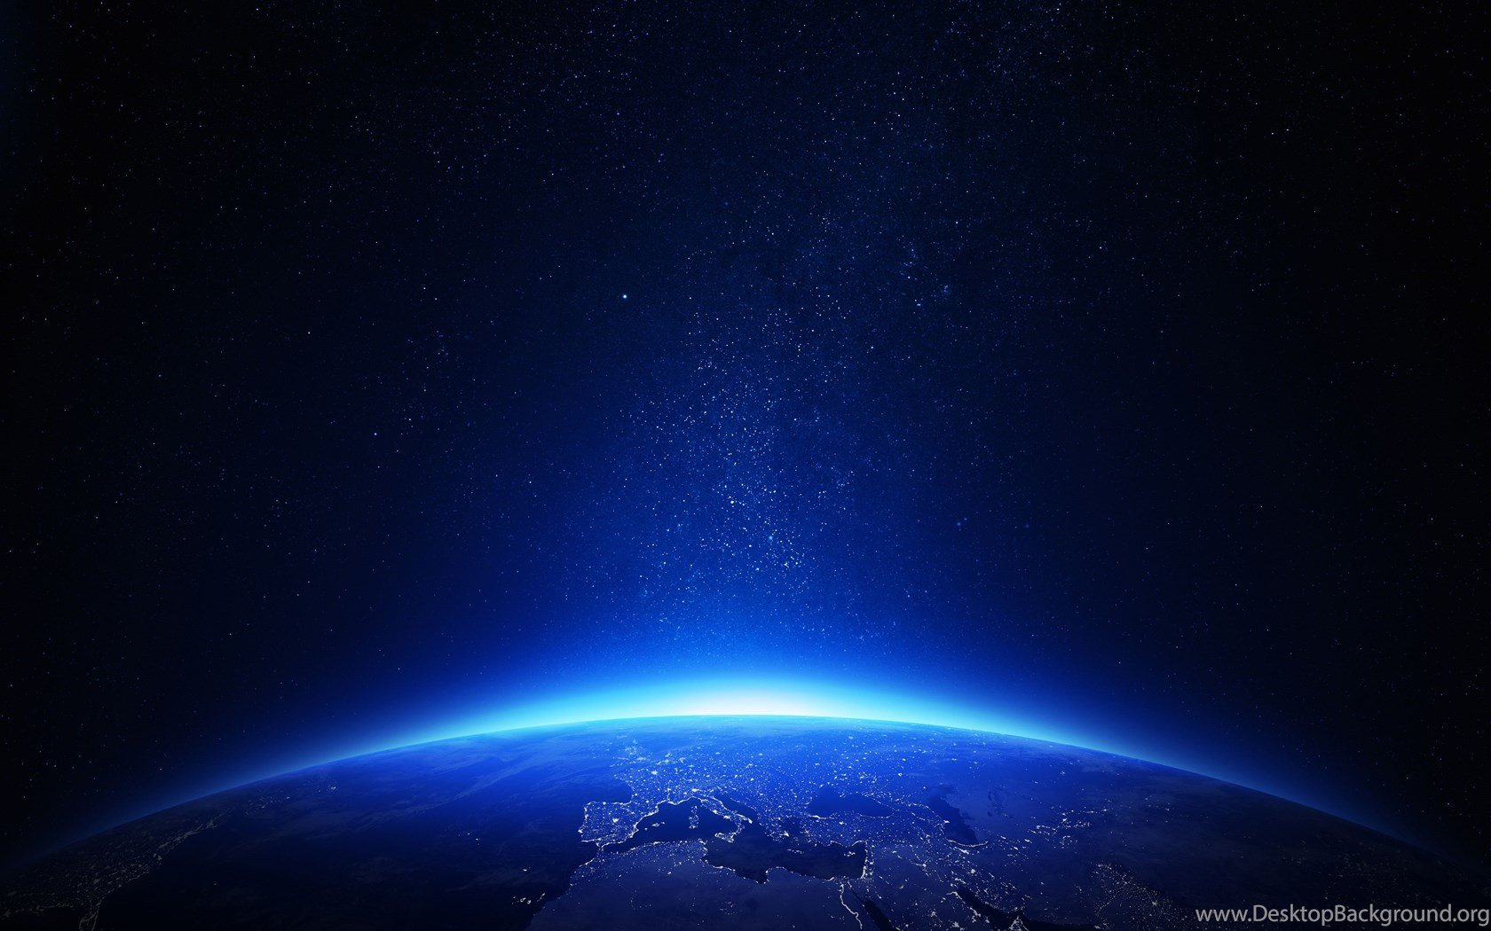
Миссия «Кристаллон-404»
Команда «Quasar»

Slide 2
Состав команды:
Заитова Е. А. тимлид, дизайнер-видеомонтажер, KSP.
Матюшкин Р. А. программист, KSP.
Петров М. А. физик, программист.
Захарова А. Д. составление отчета, презентация, историк.
2

Slide 3
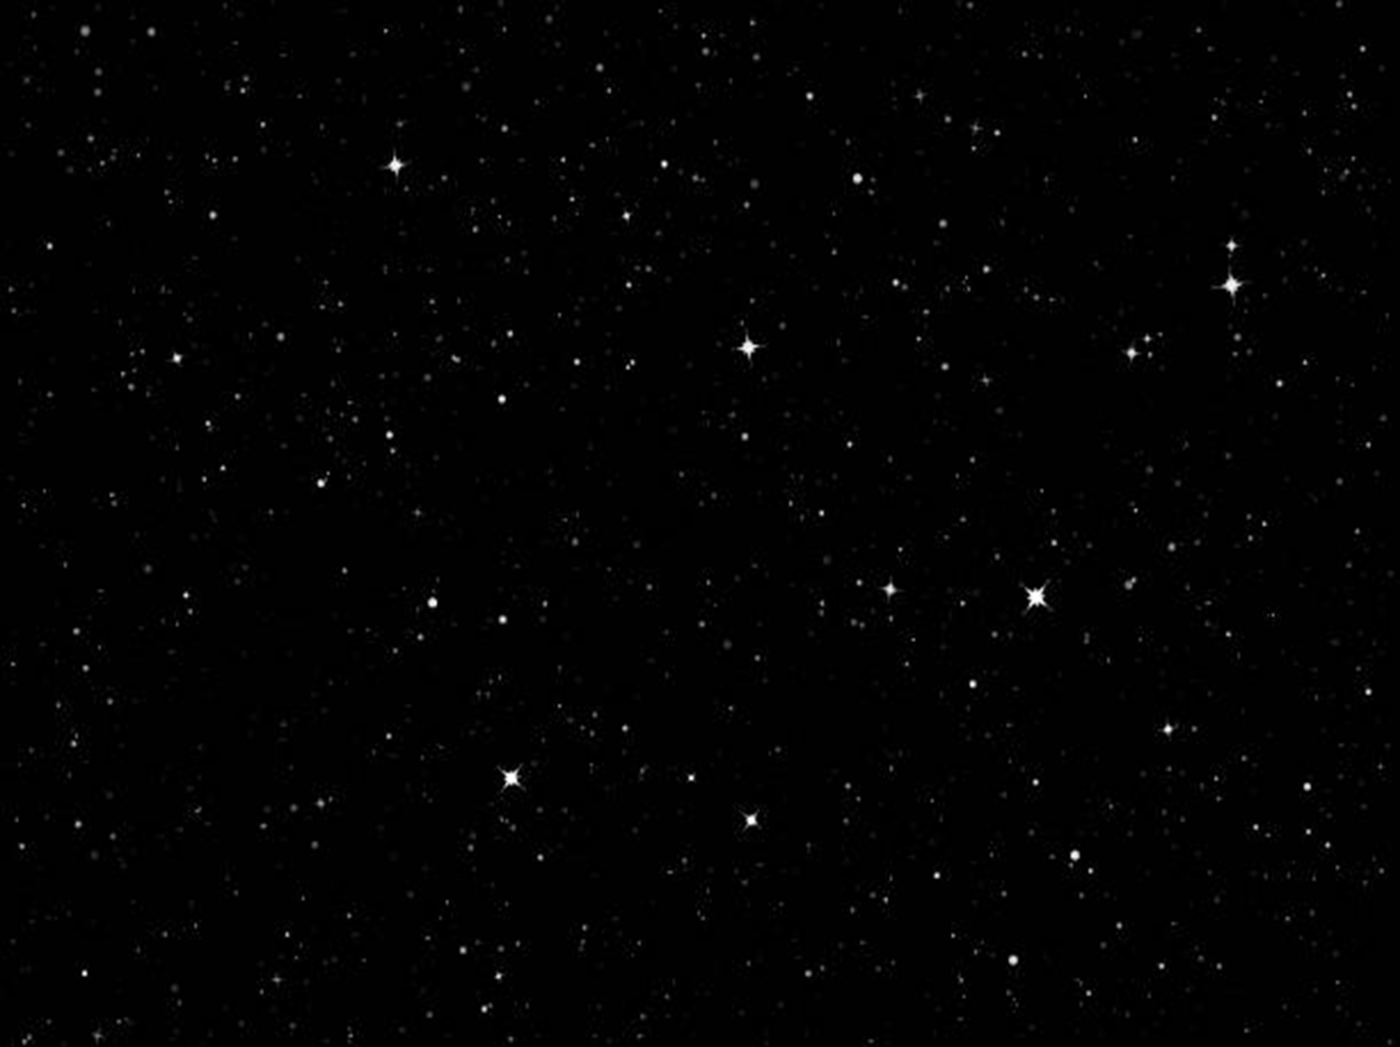
Цель
Проведение симуляции миссии Кристаллон-404, основанной на реально существующей
миссии Аполлон-11.
Задачи
1. Изучить и проанализировать информацию по реальной миссии.
2. Разработать математическую модель с помощью программы.
3. Создать ракету-носитель Сатурн-V в KSP.
4. Реализовать запуск ракеты-носителя, и совершить посадку на
Кристаллон. Провести исследования. Вернуться на Этерию.
5. Собрать данные симуляции, сделать анализ и сравнение.
6. Составить отчет о проделанной работе.
3

Slide 4
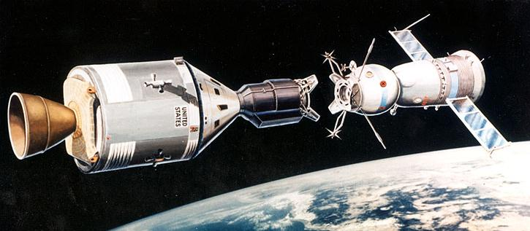
Краткая предыстория
Напряженное соперничество в области освоения космоса между двумя крупными странами СШС и Понтинья, привело к масштабной «Космической гонке». В число событий гонки в космосе входят запуски искусственных спутников, полеты в космос животных и человека, а также, одна из главных целей космической гонки - высадка на Кристаллон.
4

Slide 5
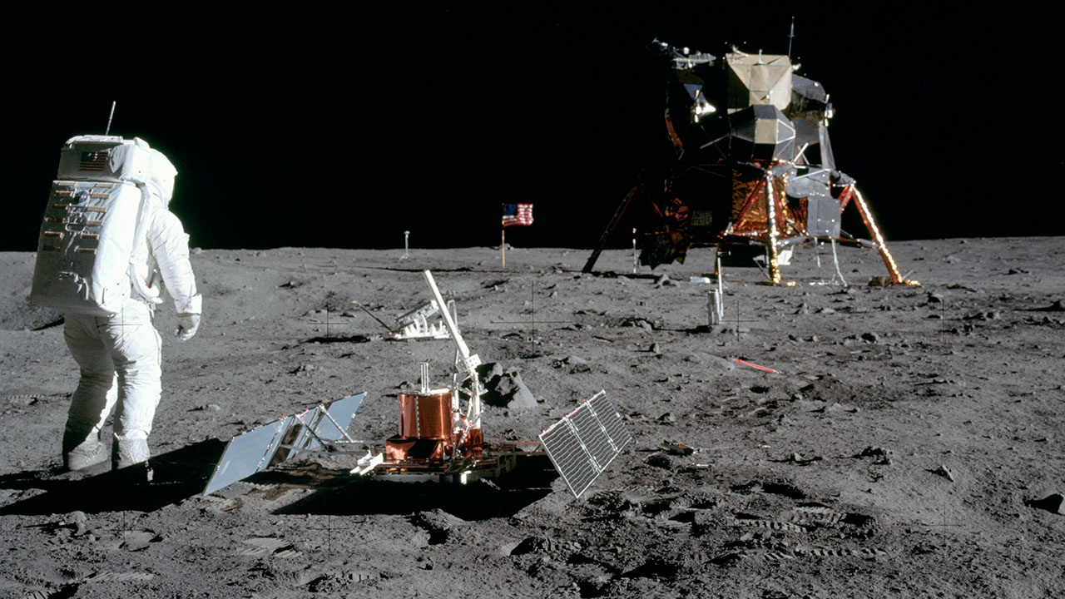
Описание реальной миссии
Описание реальной миссии
«Аполлон-11» - американский пилотируемый космический корабль серии «Аполлон», в ходе полёта которого в период с 16 по 24 июля 1969 года жители Земли впервые в истории совершили посадку на поверхность другого небесного тела — Луны.
«Аполлон-11» - американский пилотируемый космический корабль серии «Аполлон», в ходе полёта которого в период с 16 по 24 июля 1969 года жители Земли впервые в истории совершили посадку на поверхность другого небесного тела — Луны.
5

Slide 6
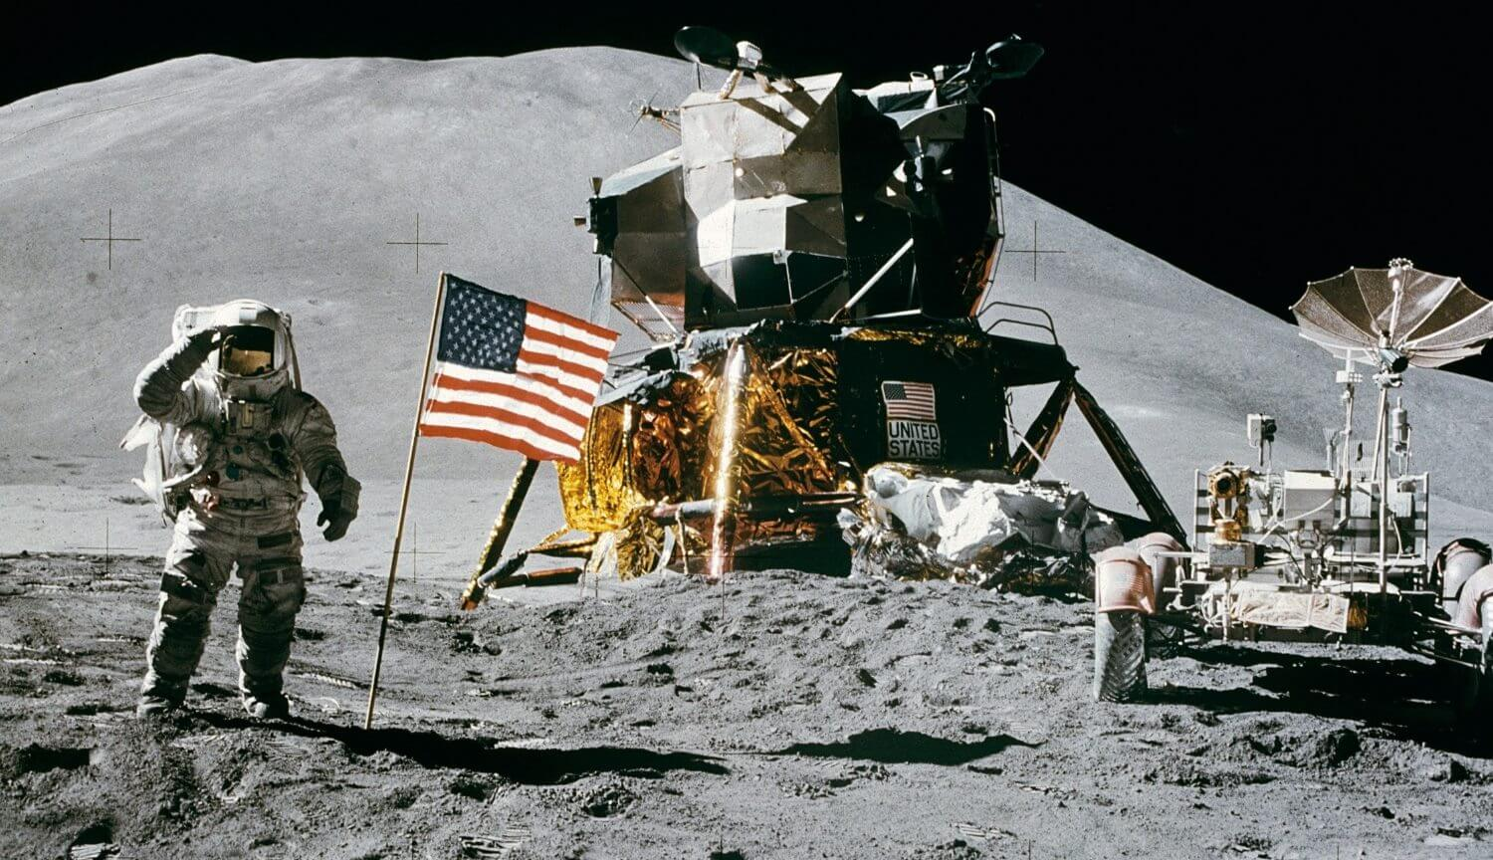
Основные цели реальной миссии (Аполлон-11):
1.Исследование спутника Земли.
2.Полет на Луну и возращение на Землю.
3.Проведение научной экспедиции.
6

Slide 7
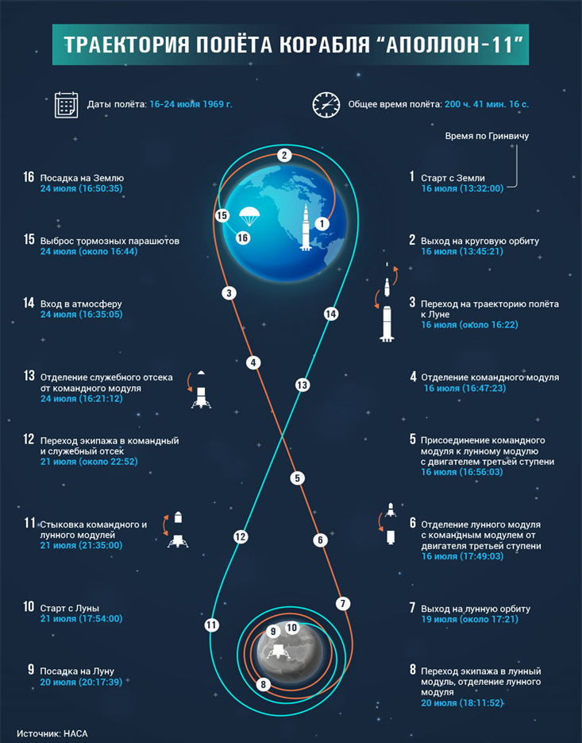
Траектория полета
реального аппарата
Рисунок 1. Траектория полета “Аполлон-11”
7

Slide 8
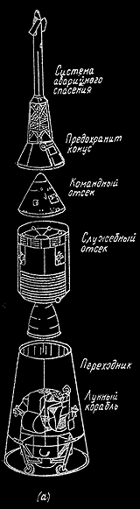
Устройство реального аппарата
Корабль "Аполлон-11" состоял из трех основных модулей:
1. Командный модуль (CM) "Колумбия": Этот модуль был оборудован системами жизнеобеспечения и управления полетом для трех членов экипажа.
2. Сервисный модуль (SM): Этот модуль содержал двигатели, системы жизнеобеспечения, электроэнергетические установки, системы теплообмена и другие.
3. Лунный модуль (LM) "Игл": Лунный модуль использовался для посадки на поверхность Луны. Он состоял из двух частей - спускаемого и возвратного модуля.
Рисунок 2. Устройство «Аполллон-11»
8

Slide 9
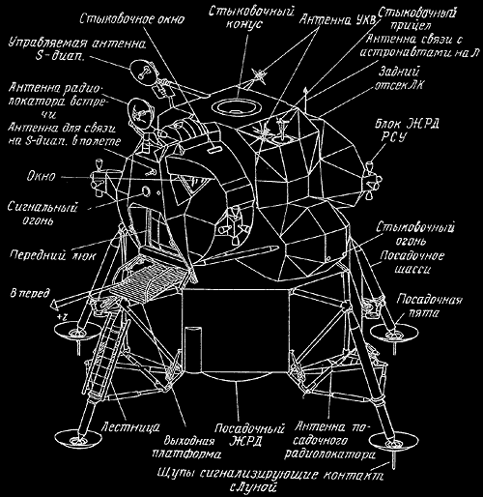
я
Космический корабль "Аполлон-11" был оборудован различными важными устройствами.
1. Системы жизнеобеспечения
2. Системы управления полетом
3. Коммуникационные системы
4. Системы ориентации и навигации
5. Системы записи и передачи данных
Рисунок 3. Лунный модуль«Аполлон-11»

Slide 10
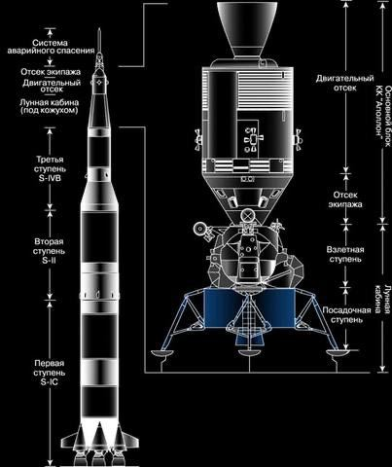
Характеристика ракеты
16 июля 1969 года со стартовой площадки на Мысе Канаверал стартовала ракета-носитель «Сатурн – V» с кораблем «Аполлон» и экипажем на борту.
Saturn V состоит из трех ступеней, каждая из которых играет свою уникальную роль в достижении цели вывести астронавтов на орбиту и отправить корабль к Луне.
Рисунок 4. Устройство «Сатурн – V»

Slide 11
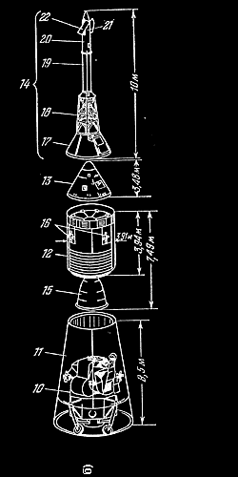
Характеристика ступеней ракеты
Количество ступеней 3
Длина (с ГЧ) 110,6 м (363 фт)
Диаметр 10,1 м
Стартовая масса 2965 т
Первая ступень:
Стартовая масса: 2290 тонн
Маршевые двигатели: 5 × F-1
Тяга: 34 343 кН (суммарная у земли)
Удельный импульс: 263 c (2580 Н•с/кг)
Время работы: 165 с
Горючее: керосин
Масса топлива - около 2 300 000 кг
Третья ступень:
Стартовая масса:132 тонны
Маршевый двигатель: J-2
Тяга: 1019,2 кН (в вакууме)
Удельный импульс: 421 с (4130 Н•с/кг)
Время работы: 165 + 335 с (2 включения)
Горючее: жидкий водород
Масса топлива - около 105 000кг
Окислитель: жидкий кислород
Вторая ступень:
Стартовая масса: 496,2 тонн
Маршевые двигатели: 5 × J-2
Тяга: 5096 кН (суммарная в вакууме)
Удельный импульс: 421 с (4130 Н•с/кг)
Время работы: 360 с
Горючее: жидкий водород
Масса топлива - около 480 000кг
Окислитель: жидкий кислород
Рисунок 3. Характеристика “Cатурн-V”
9

Slide 12

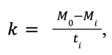
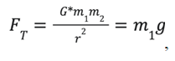
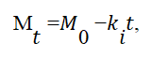
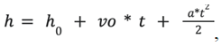
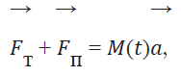
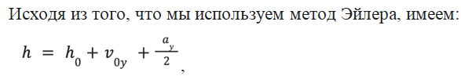
Формулы, необходимые для расчета траектории полета ракеты
1.Формула для расчета расхода топлива за единицу времени:
4.Закон всемирного тяготения:
2.Формула для расчета изменения массы ракеты:
5.Формула расчета высоты в определённый момент времени:
3.Второй Закон Ньютона(в векторной форме):
10

Slide 13
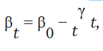
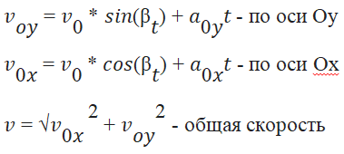
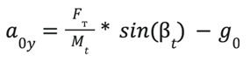
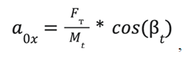
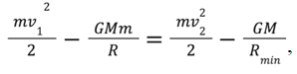
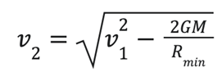
6.Формула изменения угла
7.Формула скорости на каждой секунде:
8.формулы ускорения для каждой из осей:
9.Формула закона сохранения энергии:
11

Slide 14
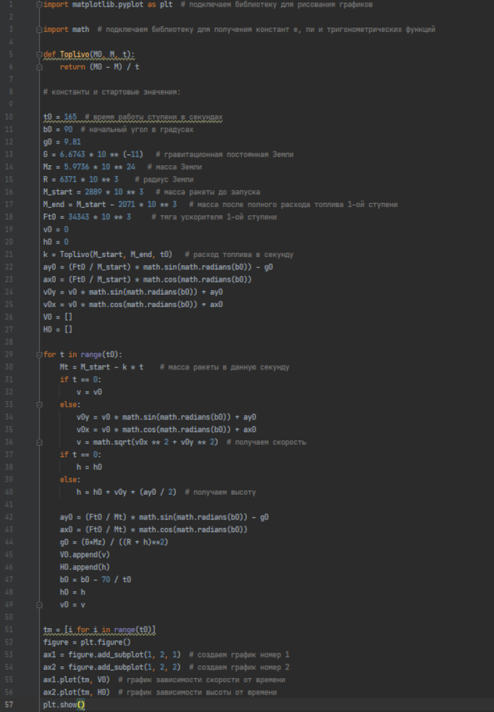
Программная реализация
Для построения графиков мы использовали библиотеки Matplotlib и Math. Написанный код будет ежесекундно добавлять данные по скорости и высоте в массивы, которые будут использованы при выводе графиков. Мы рассмотрели графики для Земных данных и данных из KSP. Значения на графиках отличаются из-за различия данных по времени работы ступени, массы и радиуса стартовой планеты, силы тяги ускорителя, массы ракеты до и после полного расхода топлива.
12

Slide 15
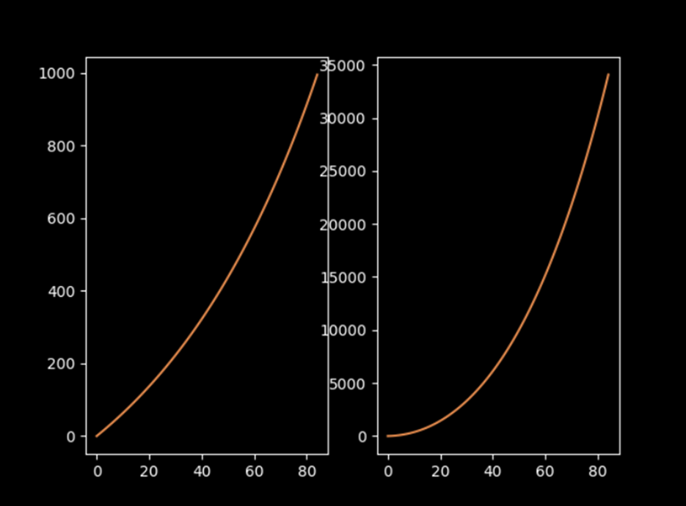
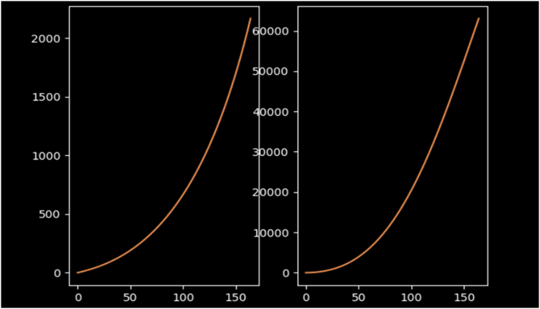
Графики
Рисунок 4. График зависимости
скорости от времени
Рисунок 5. График зависимости высоты от времени
Рисунок 6. График зависимости скорости от времени в KSP
Рисунок 7. График зависимости высоты от времени в KSP
13

Slide 16
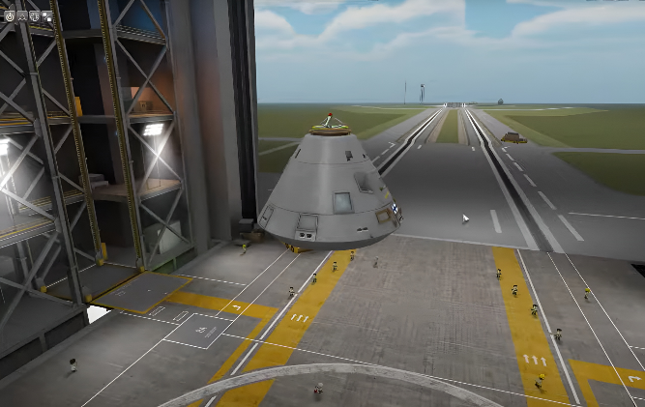
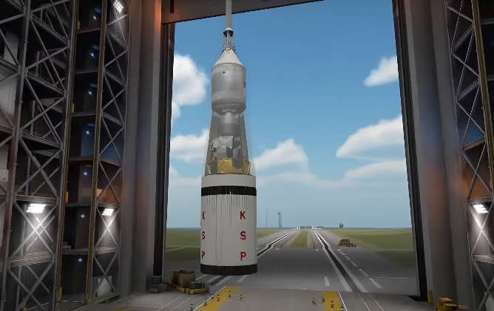
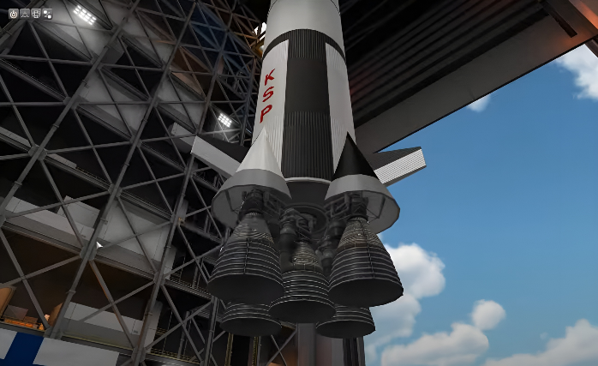
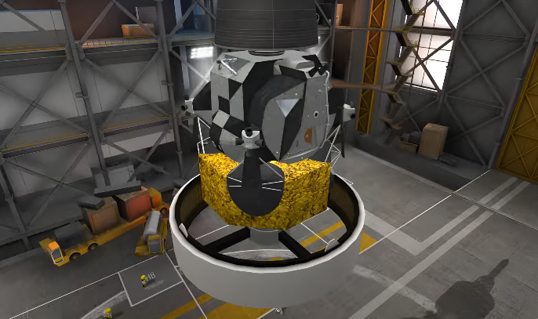
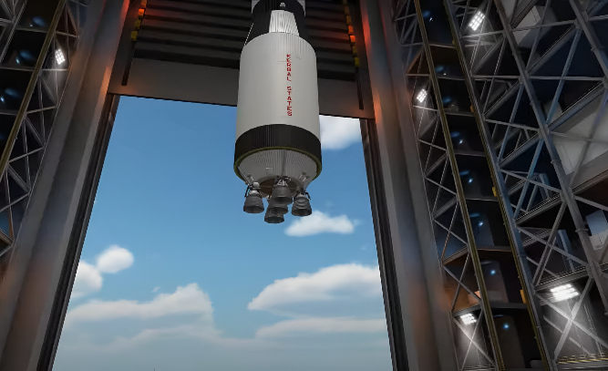
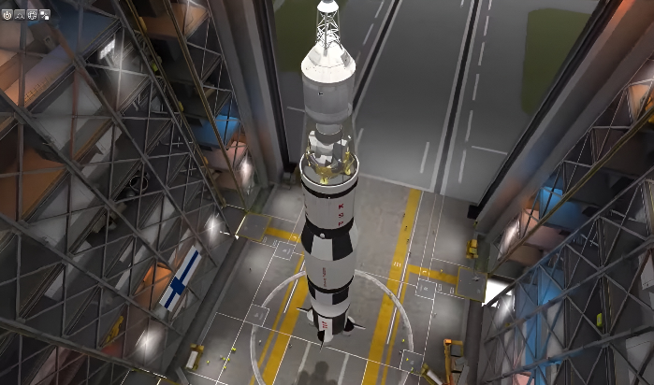
Реализация проекта в Kerbal Space Program
Рисунок 8. Командный модуль
Рисунок 10. Третья ступень
Рисунок 12. Двигатели первой ступени
Рисунок 9. Лунный модуль
Рисунок 11. Вторая ступень
Рисунок 13. Полностью собранная ракета
14

Slide 17
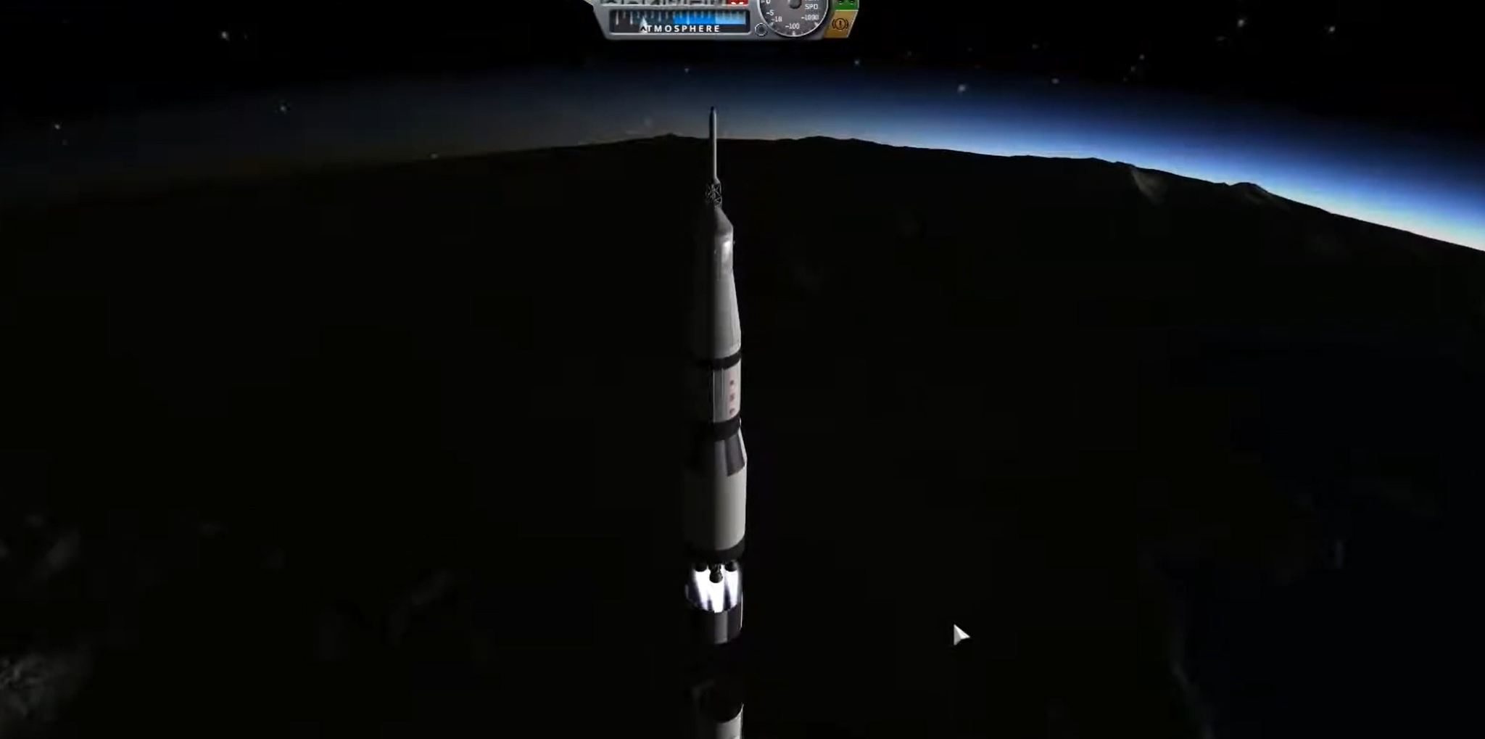
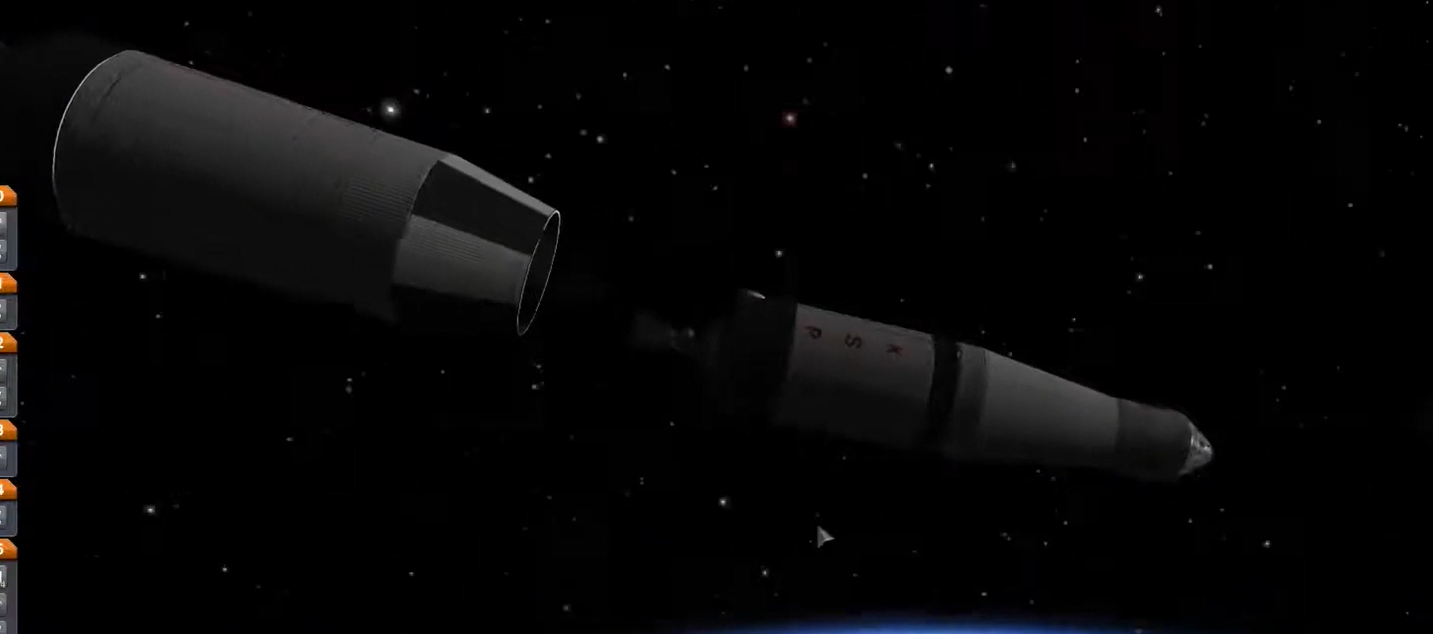
Основные этапы полета
Рисунок 14.Отделение нижней ступени и запуск второй ступени с пятью двигателями
РРисунок 15. Отделение второй ступени и запуск третьей ступени
15

Slide 18
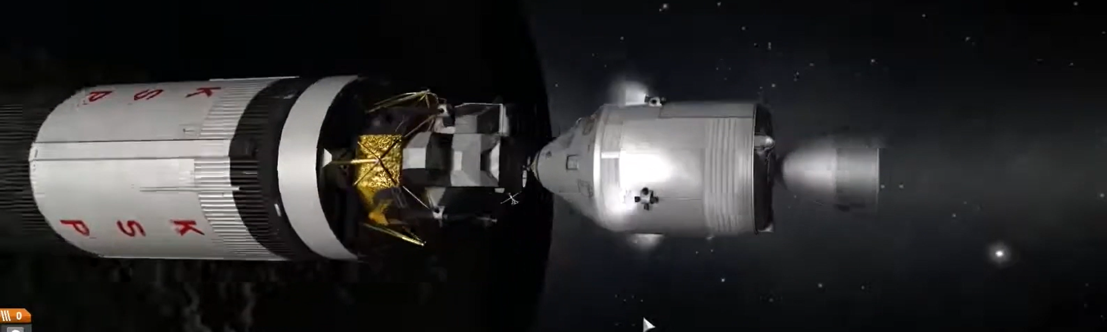
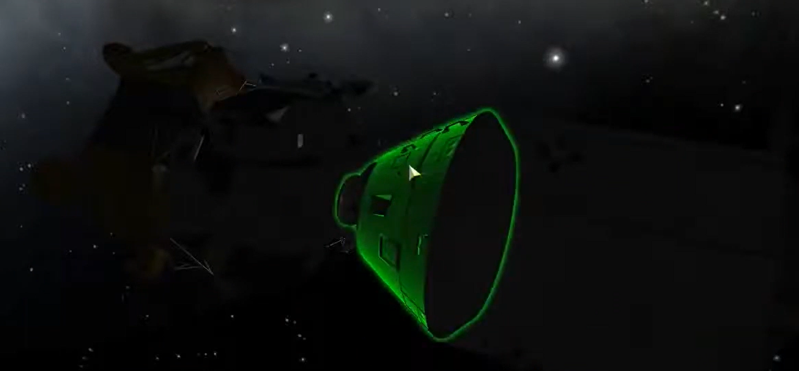
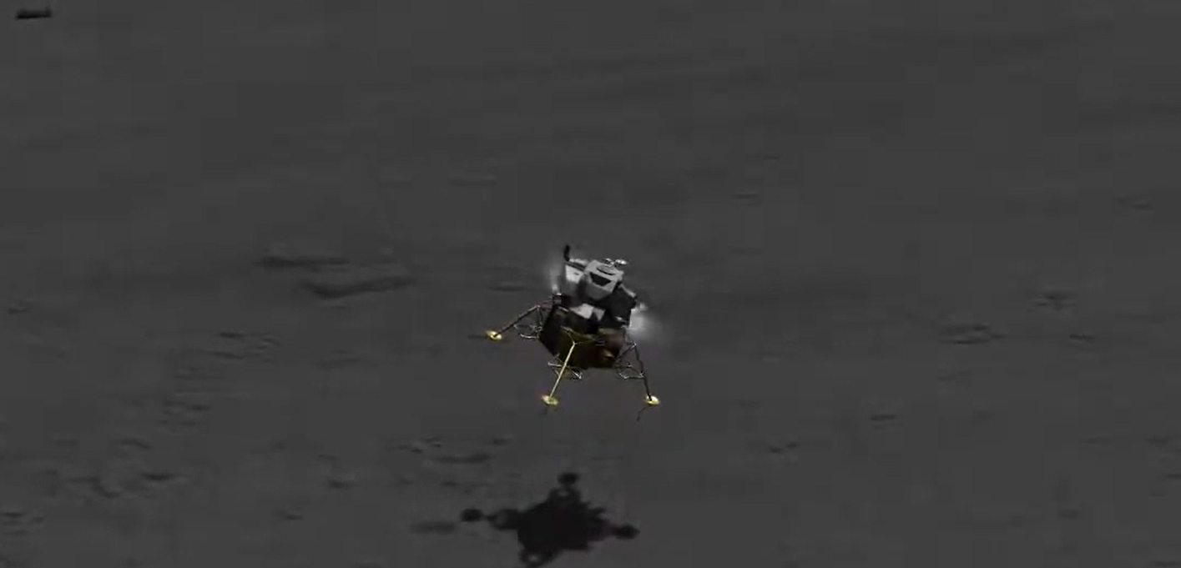
Рисунок 16. Отделение командного модуль и присоединение командного модуль к лунному модулю с двигателем третьей ступени.ь
Рисунок 17. Отделение лунного модуля.
Рисунок 18. Посадка на Кристаллон.
16

Slide 19
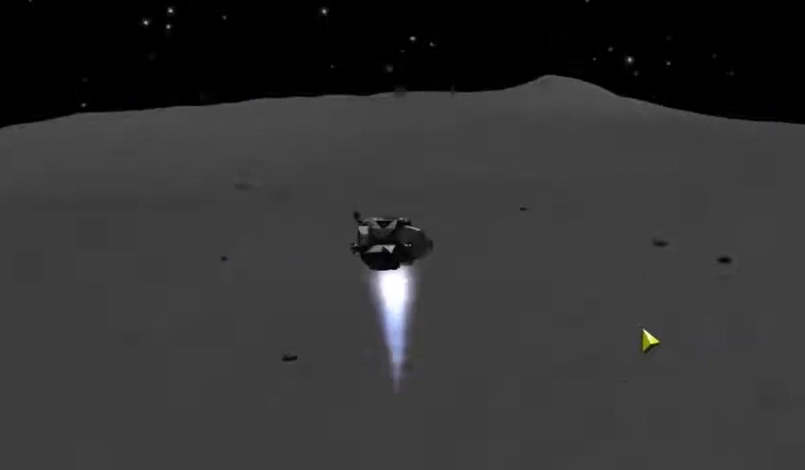
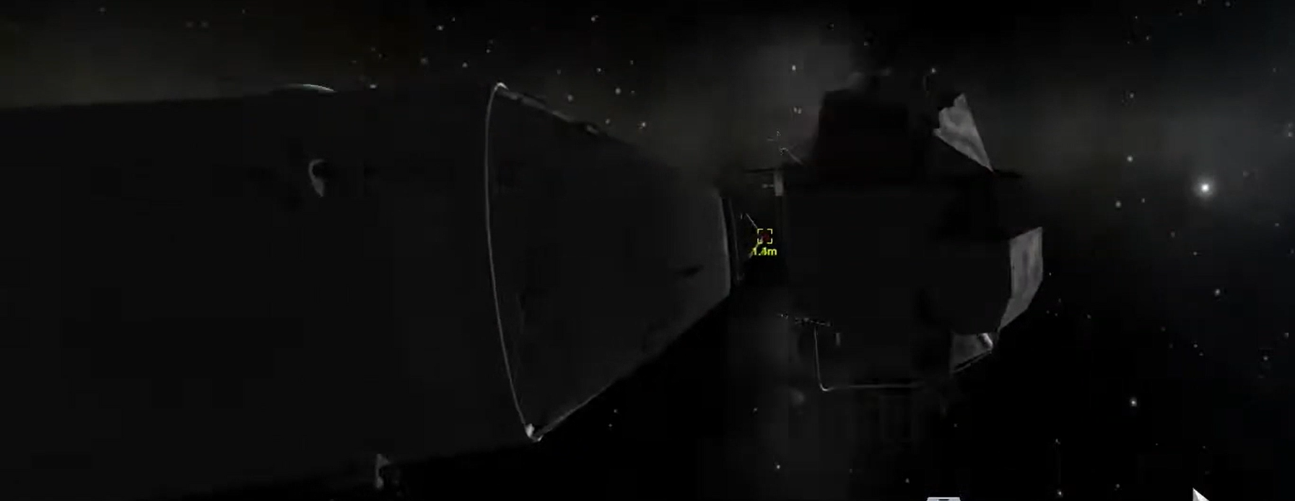
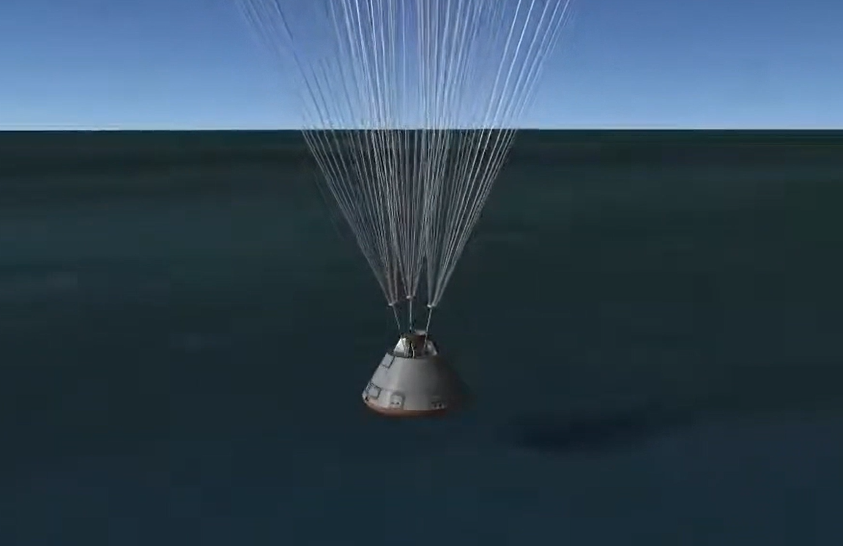
Рисунок 19. Старт с Кристаллона.
Рисунок . Посадка на Кристаллон.
Рисунок 20. Стыковка лунного и командного модулей.
Рисунок 21. Посадка на Этерию.
17

Slide 20

Реализацию миссии можно посмотреть здесь:
18

Slide 21

Вывод
Мы рассмотрели графики для Земных данных и данных из KSP. Значения на графиках отличаются из-за различия данных по времени работы ступени, массы и радиуса стартовой планеты, силы тяги ускорителя, массы ракеты до и после полного расхода топлива.
Наглядно видно, что зависимости скорости от времени и высоты от времени сошлись, а значит данные из симуляции в KSP подобны данным взятым из реальной миссии, поэтому мы достигли того результата, которого и добивались.
Благодаря проекту мы научились работать в команде, искать информацию, необходимую для конкретной задачи. Мы освоили новую для нас компьютерную игру (космический симулятор) Kerbal Space Program, с помощью
которой в интерактивной форме изучили строение ракеты, спроектировали свой
космический корабль. Также мы научились
запускать ракеты, осуществили космический перелет от Земли (Этерии) до
Луны(Кристаллона).
19

